Slide 1
【成長と持続】主力農家（経営強化農業者）の育成、企業等の新規参入、新規就農者の育成
資料５－１
①「農業ビジネス」として高めるビジネスマインドを持つ農業者（経営強化農業者）の育成
【現状】
・農の成長産業化推進事業（コンサル・アグリアカデミア・No-1グランプリ）を全て活用した農業者は、販売額が38.3％増額した。
・販売額増加に向けた取組は単年度では成果が出ず、一人について複数年の取組が必要で時間がかかることから、個別指導で
きる農業者の対象人数に限度がある。
■農の成長産業化推進事業による販売額増加につながった事例
所在地：羽曳野市
H28～継続中
作 目：果樹（ぶどう）
課 題：規模拡大（スマート農業の導入）
内 容：自動開閉装置、遠隔温度把握装置の
導入
→収量の増及び品質向上による販売金
額の増加
販売金額の伸び率：70％
所在地：枚方市
H30～継続中
作 目：野菜（ｲﾀﾘｱﾝﾄﾏﾄほか）
課 題：販売戦略、雇用導入
内 容：雇用の導入
→品目転換、販路拡大などによる販売金
額の増加
販売金額の伸び率：80％%
【アカデミア・コンサル・No-1全てを活用した農業者】
3事業全てを活用した農業者 | 設定時の販売金額 | R2年の販売金額 | 増減率(%)
23人 | 28,660 | 39,635 | 38.3%
1人あたり販売金額 | 1,303 | 1,802
■対象農業者の絞り込み
規模拡大、雇用導入、施設（ハウス）整備、販路開拓の課題を有する農業者に絞り込み
【対象農業者事例】
○水なす栽培農業者 / 課題：ハウス整備、雇用導入 、 販売額実績（R2）：1,140万円、 目標販売額（R3）：2,000万円
○有機栽培農業者 / 課題：面積拡大、ハウス整備、雇用導入 、 販売額実績（R2）：700万円 、 目標販売額（R3）：1,000万円
⇒販売額増加につながる対象者を絞り込み、重点的に経営改善指導をしていくことが必要
5-1

Slide 2
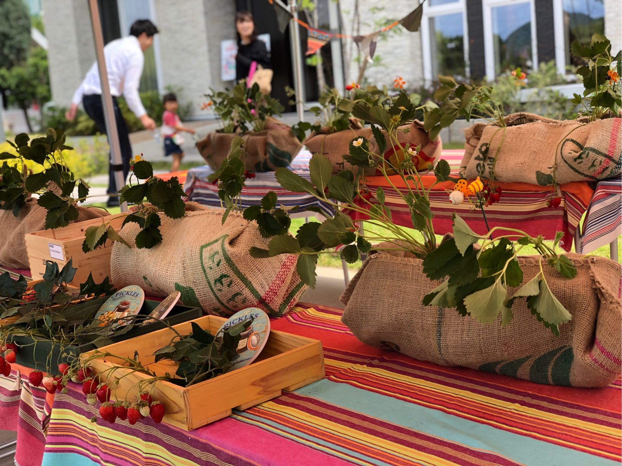
【成長と持続】主力農家（経営強化農業者）の育成、企業等の新規参入、新規就農者の育成
資料５－１
②企業等の新規参入サポート
【現状】
・平成29年度から令和2年度までに農地中間管理事業により農業参入した企業は32社
（R1年度までに参入した企業のうち８社にヒアリングしたところ、収益追求型の企業が６社であった。）
・大阪で参入済みの企業にヒアリングを行ったところ、参入時の課題としては農地の確保や技術取得を挙げる企業が多かった。参入後の経営拡大に向けても、農地の確保や技術指導を課題とする企業があった。
・大阪府ではすでに流通、販売等の農業関連ビジネスが展開されており、大阪農業が抱える課題解決に貢献している。
農地中間管理事業による企業への
平均貸付面積
高収益農業を目指す企業の参入事例
参入年度：R1年度
企業名：株式会社環境総合テクノス
作 目：いちご
農地面積：60a（農地中間管理事業を活用）
R2年販売額：1,300万円
※販路は確保しており、労働力も今後確保して生産規模拡大も検討中。
資料：農林水産省・農地中間管理機構の実績等に関する資料
【農業スタートアップ（農業関連ビジネス）参入例】
生産 | たんとスープ | 自社栽培の有機野菜を使った無添加スープ・スムージー販売
 | スタンドケイ | IOT技術を用いた高設システムでのいちご施設栽培、出張いちご狩りサービス
流通 | となりの畑 | 大阪近郊野菜の定期宅配サービス
販売 | インファーム | スーパーや販売店の店舗内で栽培し、販売
その他 | ジャスナ農園 | 室内型水耕農園、屋外型土耕農園による都市型レンタル農園
出張いちご狩りサービス
⇒高収益型農業を目指す企業を誘致する施策が必要
⇒企業に対する参入前から参入後までの農業技術・経営指導が必要
⇒流通や販売等の農業関連ビジネスへ参入を促す施策も必要
5-2

Slide 3
【成長と持続】主力農家（経営強化農業者）の育成、企業の新規参入、新規就農者の育成
資料５－１
③新規就農者の育成
【現状】
・H29年度からR1年度までに就農した者で、R2年度の販売額を把握できている41名の平均販売額は168万円。
・農業次世代人材投資事業活用者のうち、就農５年目以上で、販売額500万円以上の農業者は26%。
・農業者ヒアリングにより、４Hといった農業者団体等の地域の人のつながりがあることで、販路の確保、技術向上につながっている。
【次世代人材投資事業活用者の販売額比率】
対象：H29年度までに就農した92名
万円
【例：販売額の推移】
■販売額が伸びていない理由
・主力品目がなく少量多品目で、販売先や品質を確保できていない。
・経営（栽培）に関するアドバイスを受け入れない。
■販売額が伸びている理由
・地域の農業者と良好な関係を築くことにより、順調な借受面積の増加や、栽培技術の向上ができた。
・農業者にとって条件の良い販路を見つけ、販路拡大を進められた。
・農の成長産業化事業による経営能力の強化や国庫事業を活用しての規模拡大など、適切な時期での事業活用ができた。
【露地野菜＋６次化の事例】
⇒新規就農者のうち、規模拡大の意欲があり、雇用や販路開拓などを進める農業者を重点的に支援
⇒早期に経営を安定させるためには、関係機関が連携し、地域とのつながりをもたせることが必要
5-3

Slide 4
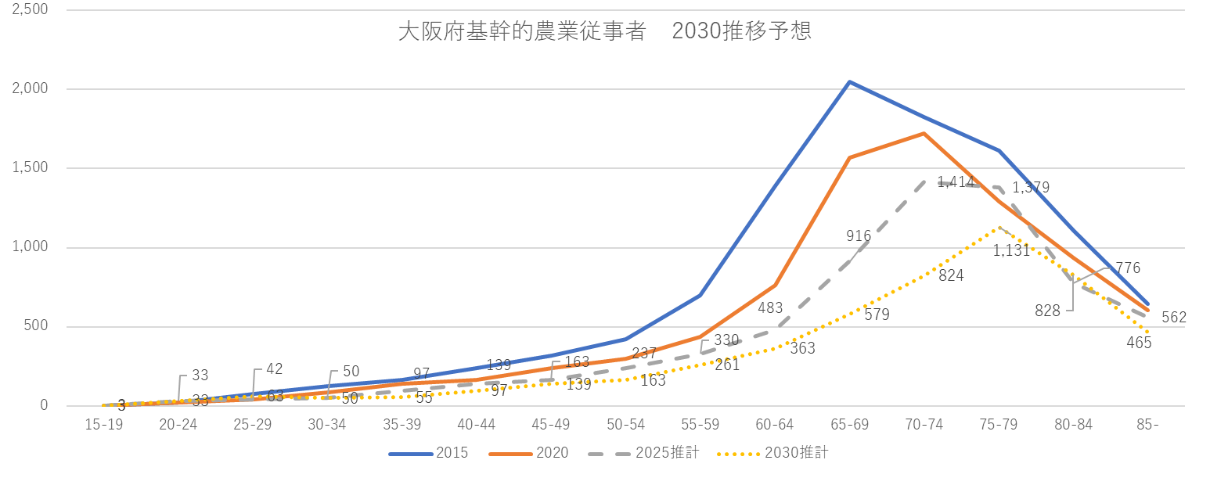
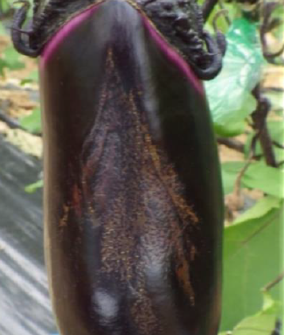
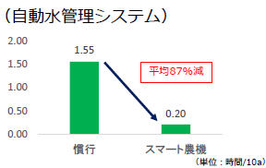
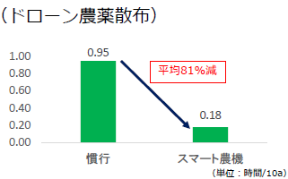
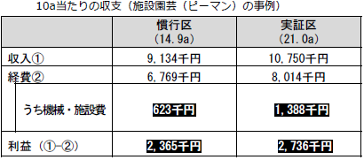
【成長と持続】 成長と持続を支えるスマート技術
資料５－２
◆大阪府基幹的農業従事者推移 （センサス基に推計）
【現状】
（担い手減少）
・基幹的農業従事は、H27からR1の5年間で、約20%の減少。このまま推移すれば、10年後に、H27年比で 担い手は半減と推計。
（品質低下）
・温暖化等により施設栽培で、着色不良や焼け果等が発生し、品質低下。
（スマート農業技術の急速な発展）
・省力化（ドローン、草刈機等）、自動化（環境制御、水管理等）、情報の
簡素化（熟練者技術継承等）、データを効率的に管理するスマート農業が
急速に発展。
基幹的農業従事者は半減
◆技術的課題
〇なす 焼け果 〇ぶどう 着色不良
・焼け果
↓自動開閉導入
・焼け果軽減
15%向上
・作業省力化
数％
・着色不良果
↓自動開閉導入
・着色不良改善
・収穫期前倒しで
収益性15%向上
・作業省力化5%
◆自動冠水及びドローンによる省力化（農林水産省資料）
【農家ヒアリングより】
スマート農業機器導入時のコスト負担が大きい。
◆ぶどうにおける人力との比較による労働力削減効果（南河内）
運搬ロボット | 草刈ロボット | 農薬散布ロボット
70%削減 | 84%削減 | 53%削減
①販売額増加を図る生産者への規模拡大や品質向上等への支援
⇒スマート農業技術の費用対効果実績提供、DIYによるコスト低減、最新技術マッチングを推進することが必要。
②『地域の農業を支える生産者』への持続的農業確立
⇒省力化ロボット、自動開閉装置などの技術の導入やシェアリング進め、省力化等による経営の持続力強化が必要。
◆参考 スマート農業のコスト（農林水産省資料抜粋）
5-4

